Slide 1

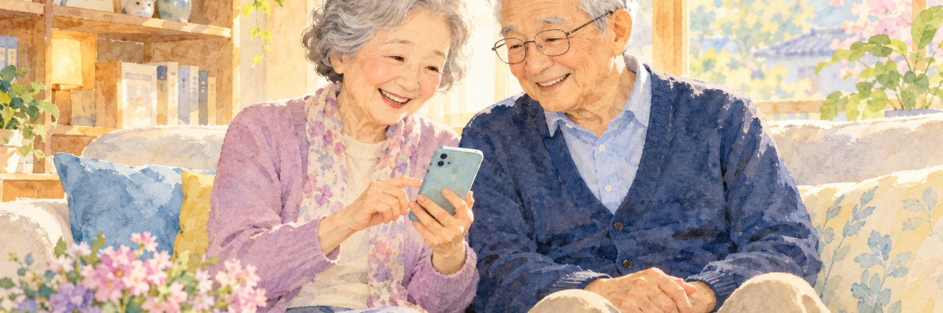

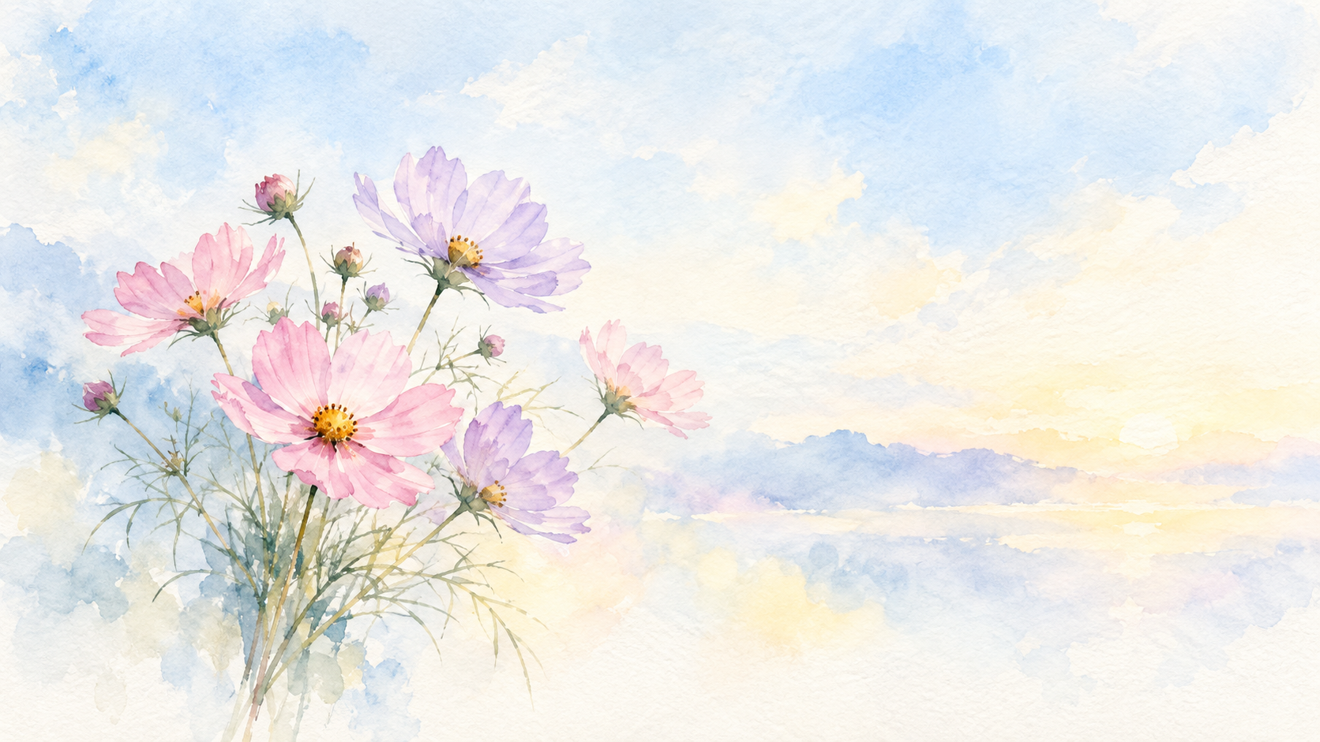
鹿山 美弥子さんへ ｜ 2026年11月1日 セッションから
「それが私だから」
頑張る私が好き。だから「無理せず頑張りましょ」
1 今日見つけたこと
2 みっちゃんとの会話がラクに
3 次にやること
1
11/6 耳鼻科で伝える
「点耳薬のあとから聞こえにくい」
背中の痛み（赤・とげとげ・重し）に
「もっと聞いてほしかった」気持ちが
たまっていたのかもしれません
① iPhoneの「メモ」を開く
② 右下の鉛筆マークを押す
③ キーボードのマイクを押して話す
④ 文字になった画面を見せる
間違えたら消して、もう一度話せばOK
2
手の震えを精神科の先生へ
脳外科か、お薬の影響か聞いてみる
透明な湖の未来の美弥子さん
「認めてもらってるよ」
ピンクとパープル＝希望
3
お話を聞いたら“ひゅっ”とタマラ
「話したらスッキリね」で手放す
4
寝る前に「よく頑張ったね」
生きてるだけで毎日頑張ってます
背中の痛み
（10段階）
8 → 1〜2
病院の先生・お店の方にも「これに話してください」
居酒屋のパートさんにも教えてあげてくださいね
5
11/7（金）9:00 Zoom
前日に写真：全身の前・後ろ・顔アップ
「頑張るのが私。無理せず頑張りましょ」
気がついたら「あたし頑張ってたわ」くらいがちょうどいい。美弥子さんは、もう十分に認められています。
髙橋 由香

